Slide 1

ГОСУДАРСТВЕННОЕ БЮДЖЕТНОЕ ПРОФЕССИОНАЛЬНОЕ
ОБРАЗОВАТЕЛЬНОЕ УЧРЕЖДЕНИЕ
НИЖЕГОРОДСКОЙ ОБЛАСТИ
"НИЖЕГОРОДСКИЙ МЕДИЦИНСКИЙ КОЛЛЕД»
Подвиг медицинских работников
в годы Великой Отечественной войны
Автор:
преподаватель первой квалификационной категории
Быкова Надежда Николаевна
Нижний Новгород, 2020

Slide 2

Нарком обороны СССР 23.08.41г.оду подписал приказ №281 «О порядке представления к правительственной награде военных санитаров и носильщиков за хорошую боевую работу»
За вынос с поля боя 15 раненых с их оружием представлять к правительственной награде медалью «За боевые заслуги» или «За отвагу»,
25 раненых – к награде орденом Красной Звезды,
40 раненых – к награде орденом Красного Знамени,
80 раненых – орденом Ленина каждого санитара и носильщика.

Slide 3
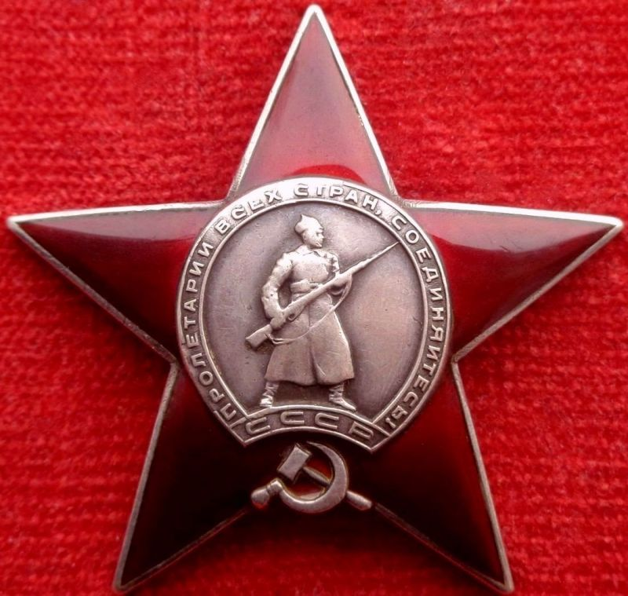
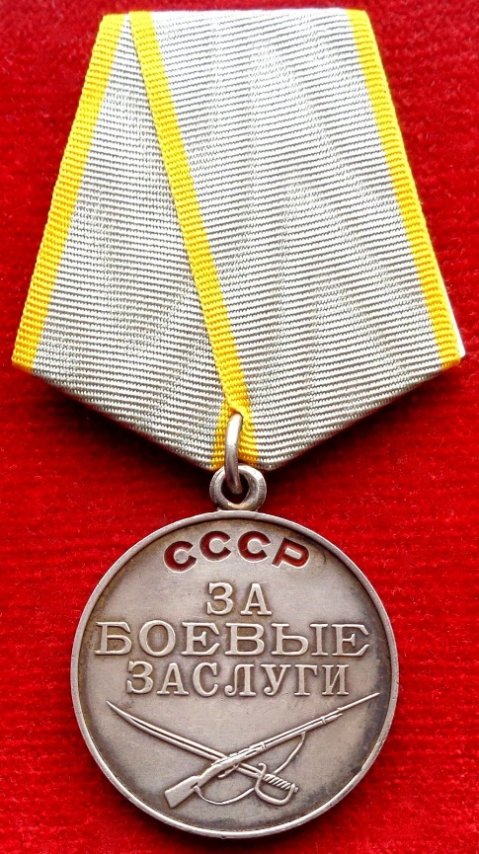
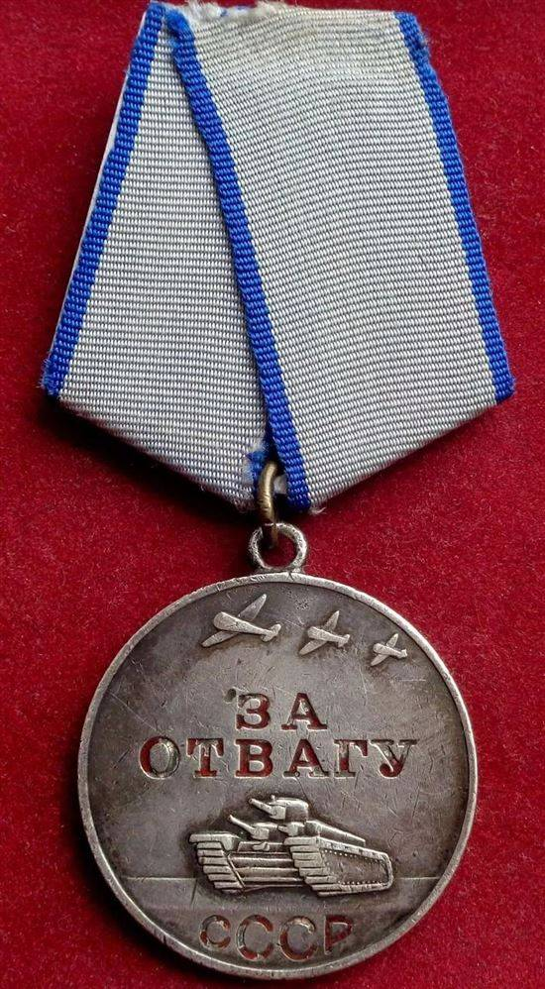
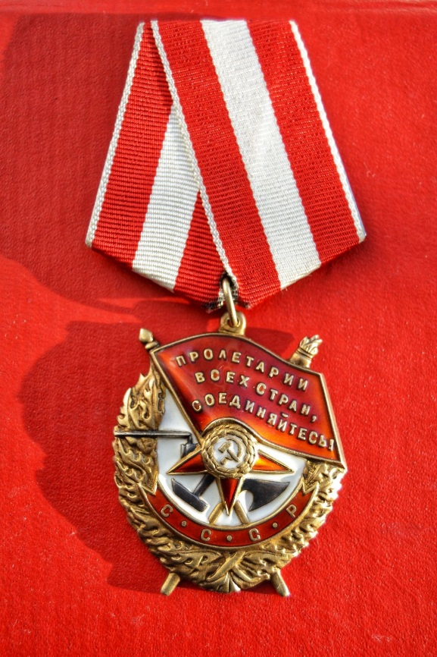

«За боевые заслуги»
«За отвагу»
орден Красной Звезды
орден Ленина

Slide 4
Более 116000 человек личного состава военно-медицинской службы и 30000 тружеников гражданского здравоохранения в годы войны были награждены орденами и медалями,
42 медицинских работника удостоены высшей степени отличия - звания Героя Советского Союза.
За достижение отличных результатов во время войны 39 военных госпиталей, 8 медико-санитарных батальонов и ряд других медицинских частей и учреждений награждены орденами.

Slide 5
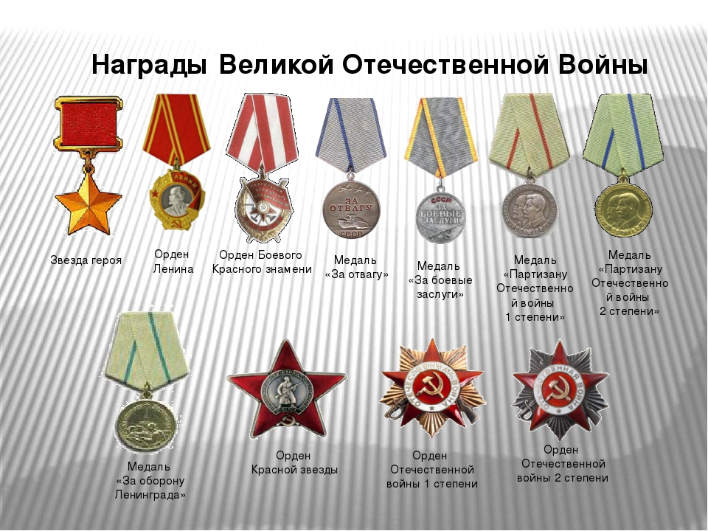

Slide 6
